Slide 1
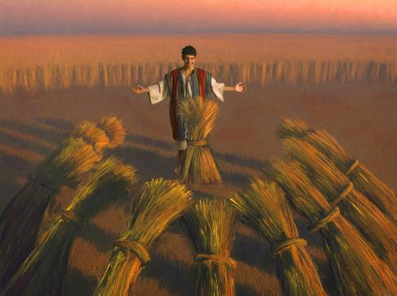
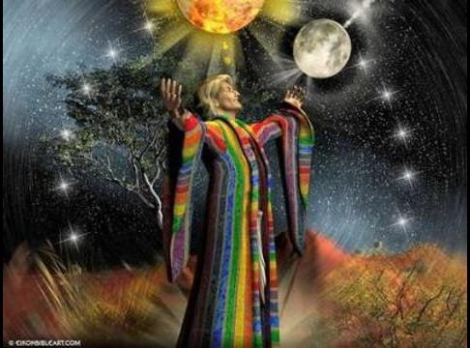
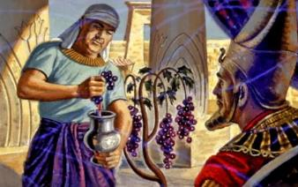
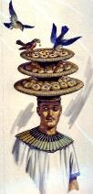
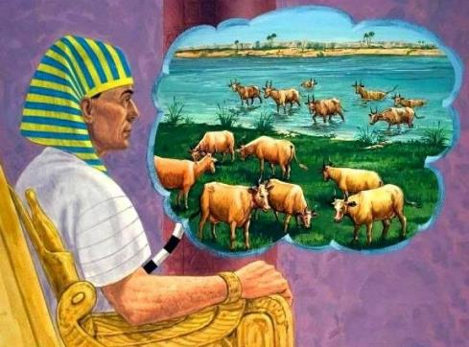
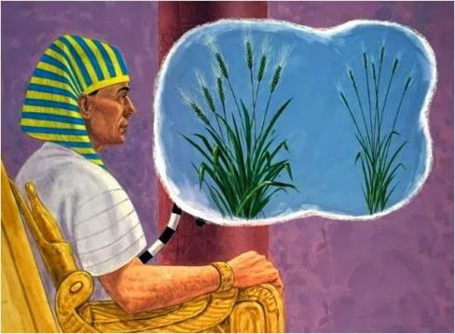
IOSIF, STĂPÂNUL VISELOR
Studiul 11, pentru 11 iunie 2022

Slide 2
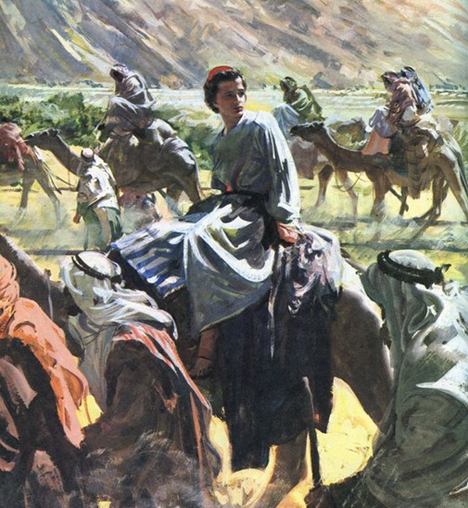
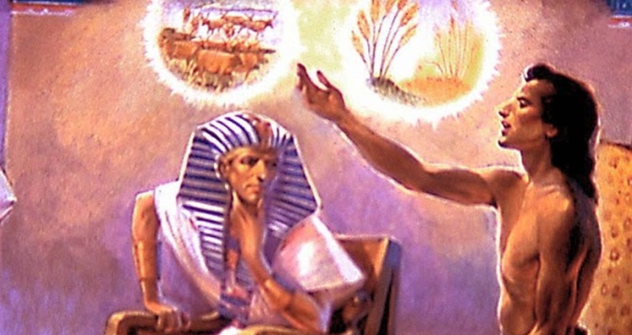
„Ei au zis unul către altul: «Iată că vine făuritorul de vise!»” (Geneza 37:19)

Slide 3
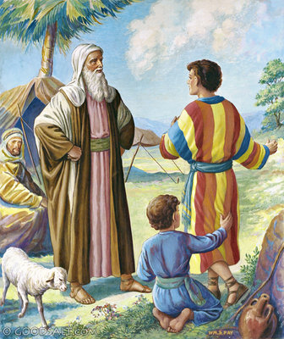
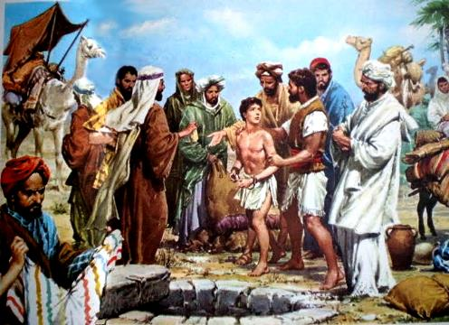
Dragostea lui pentru Rahela l-a determinat pe Iacov să-l iubească şi să-l favorizeze pe Iosif mai mult decât pe ceilalţi fii ai săi, „pentru că l-a avut la bătrâneţe” (Geneza 37:3. Beniamin era încă prea tânăr la vremea aceea).
Acest fapt, împreună cu simplitatea şi spiritualitatea tânărului Iosif – care contrasta cu caracterul şi notorietatea fraţilor săi – a provocat o mare duşmănie împotriva lui.
În ciuda faptelor şi greşelilor deplorabile pe care le găsim în Geneza 37-41, Dumnezeu a îndreptat totul spre bine.
Visele lui Iosif. Geneza 37:1-11.
Iosif vândut. Geneza 37: 12-36.
Interludiu: Iuda şi Tamar. Geneza 38.
Iosif prizonier. Geneza 39.
Visele lui Faraon. Geneza 40:1-41:36.

Slide 4
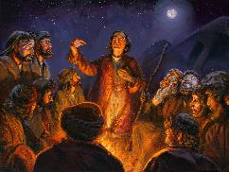
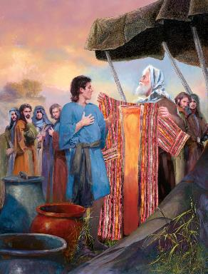
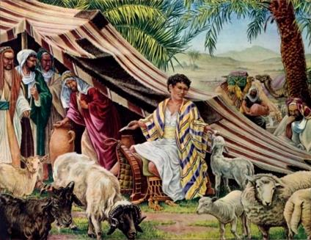
VISELE LUI IOSIF
„Iosif a visat un vis şi l-a istorisit fraţilor săi, care l-au urât şi mai mult.” (Geneza 37:5)
Iosif îi spunea tatălui său purtarea greşită a fraţilor săi (Geneza 37:2). Părea evident că Iacov intenţiona să-l pună pe Iosif, întâiul născut al Rahelei, mai presus de toţi fraţii săi (Geneza 37:3).
Rezultatul imediat: „Fraţii lui au văzut că tatăl lor îl iubea mai mult decât pe ei toţi şi au început să-l urască. Nu puteau să-i spună nicio vorbă prietenească.” (Gen. 37:4).
Culmea, Iosif a avut două vise care l-au plasat în mod clar mai presus de fraţii săi:
Geneza 37:5-8
Geneza 37:9-10
Nici Iacov nu părea mulţumit de aceste vise, dar se gândea la posibila lor împlinire (Geneza 37:11).

Slide 5
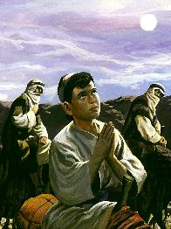
IOSIF VÂNDUT
„Madianiţii l-au vândut în Egipt lui Potifar, un dregător al lui Faraon, şi anume căpetenia străjerilor.” (Geneza 37:36)
Totul se petrece foarte repede (Geneza 37:13-36).
2. „Din întâmplare”, un om îl întâlneşte pe Iosif şi îi indică locul unde sunt fraţii săi (15-17)
4. Ruben mijloceşte pentru Iosif cu intenţia de a-l salva (21-24)
6. Fraţii îl înşeală pe Iavoc făcându-l să creadă că Iosif este mort (29-35)
5. Iuda propune un schimb de planuri: mai bine să îl vândă decât să îl omoare (25-28)
1.Iacov îl trimie pe Iosif să îşi vadă fraţii (13-14)
3. Văzându-l, fraţii decid să îl omoare (18-20)
7. În Egipt, Iosif este vândut lui Potifar (36)

Slide 6
„Tatăl nostru ceresc nu chinuie sau răneşte de bunăvoie copiii oamenilor. Îşi are scopul în vârtej şi în furtună, în foc şi în potop. Domnul permite calamităţile să vină asupra poporului Său pentru a-i salva de pericole mai mari. El vrea ca fiecare să-şi examineze inima îndeaproape şi cu atenţie, apoi să se apropie de Dumnezeu, astfel încât Dumnezeu să se poată apropia de el.
Viaţa noastră este în mâinile lui Dumnezeu. El vede pericole care ne ameninţă pe care noi nu le putem vedea. El este dătătorul tuturor binecuvântărilor noastre”
E. G. W. (În locurile cereşti, 15 septembrie)

Slide 7
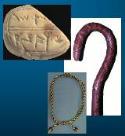
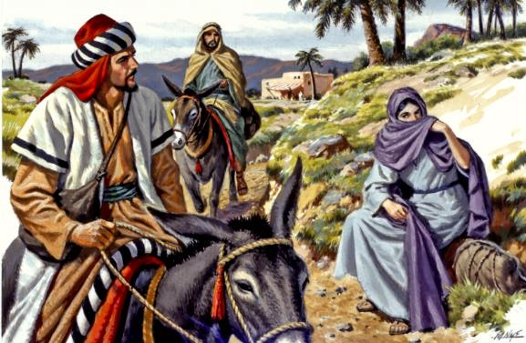
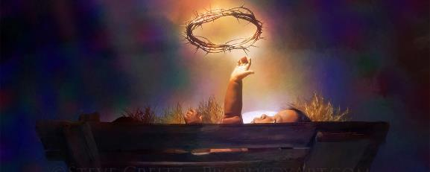
INTERLUDIU: IUDA ŞI TAMAR
„Iuda le-a recunoscut şi a zis: „Ea este mai puţin vinovată decât mine, fiindcă n-am dat-o de nevastă fiului meu Şela.” Şi nu s-a mai împreunat cu ea de atunci.” (Geneza 38:26)
După vânzarea lui Iosif, Iuda s-a separat de fraţii săi, s-a căsătorit şi a avut trei copii (Geneza 38:1-5). Er, primul născut, s-a căsătorit cu Tamar. Apoi, Dumnezeu a început să acţioneze direct împotriva răutăţii copiilor lui Iuda (Geneza 38:6-10).
Cu toate acestea, Dumnezeu nu a acţionat împotriva lui Iuda şi Tamar când amândoi au acţionat greşit (Geneza 38:11-18). Dar Iuda şi-a recunoscut greşeala, iar Tamar a fost considerată dreaptă (Geneza 38:26). Dumnezeu a transformat răul în bine şi, prin har, a răscumpărat-o pe Tamar.
Din Phares, al doilea fiu al lui Tamar şi al lui Iuda, a venit Mesia (Mat. 1:3). Tamar este prima dintre cele patru femei menţionate în genealogia lui Isus.

Slide 8
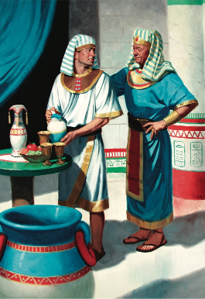
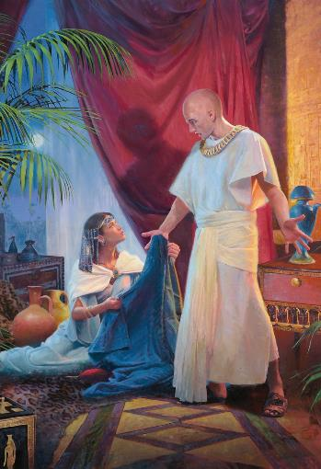
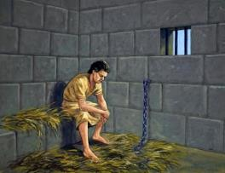
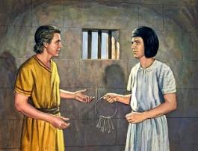
IOSIF PRIZONIER
„Domnul a fost cu Iosif şi Şi-a întins bunătatea peste el. L-a făcut să capete trecere înaintea mai-marelui temniţei.” (Geneza 39:21)
Când Iosif a fost vândut lui Potifar, căpitanul gărzii şi responsabil pentru întemniţarea funcţionarilor regali, Dumnezeu a fost cu el (Geneza 39:1-2).
Iosif a fost pus la conducerea întregii moşii, fără a fi corupt de succesul său. Dimpotrivă, el a refuzat să cedeze avansurilor stăpânei sale (Gen. 39:9). Cu toate acestea, a ajuns la închisoare. Şi a luat-o de la început.
În închisoare, Dumnezeu a făcut trei lucruri cu Iosif: (1) El a fost cu el; (2) şi-a întins bunătatea peste el; (3) l-a ridicat în ochii păzitorului închisorii (Gen. 39:21).
Din nou, a fost pus la conducerea tuturor (Gen. 39:22-23). Iosif nu a uitat niciodată de unde a venit succesul său şi şi-a păstrat credincioşia faţă de Dumnezeu în toate împrejurările.

Slide 9
„Iosif a considerat sclavia sa din Egipt ca fiind cea mai mare calamitate care ar fi putut să-l abată; dar a văzut nevoia de a se încrede în Dumnezeu ca niciodată sub protecţia iubirii tatălui său. Iosif L-a luat pe Dumnezeu cu el în Egipt, iar acest fapt era evident din comportamentul său jovial în mijlocul durerilor sale.”
E. G. W. (Fii şi fiice ale lui Dumnezeu
9 noiembrie)

Slide 10
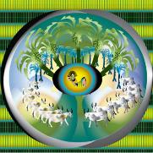
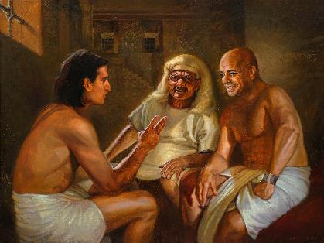
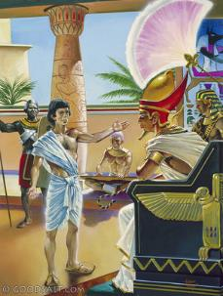
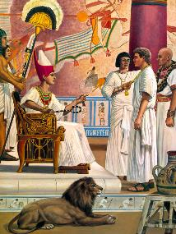
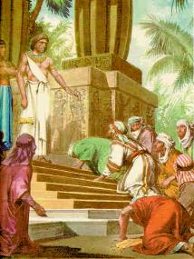
VISELE LUI FARAON
„Cât priveşte faptul că Faraon a visat visul de două ori, înseamnă că lucrul este hotărât din partea lui Dumnezeu şi că Dumnezeu Se va grăbi să-l aducă la îndeplinire.” (Geneza 41:32)
După interpretarea celor două vise, cel al paharnicului şi cel al brutarului, Iosif nădăjduieşte o eliberare rapidă din închisoare (Gen. 40:14-15). Dar eliberarea nu a venit.
În continuare, citim despre două vise noi şi un alt visător îngrijorat, dornic să le cunoască sensul. După doi ani de aşteptare, venise vremea lui Dumnezeu (Geneza 41:1-14).
Înaintea faraonului, Iosif continuă fără a uita de cine depinde succesul lui: „Nu eu! Dumnezeu este Acela care va da un răspuns prielnic lui Faraon” (Geneza 41:16).
După mulţi ani de aşteptare, când a fost pus peste toată ţara Egiptului, a început să se întrezărească împlinirea celor două vise ale lui Iosif (Gen. 41:41).

Slide 11
E. G. W. (Patriarhi şi profeţi, pag. 198)
„Din închisoare, Iosif a fost înălţat ca domn peste toată ţara Egiptului. Era o poziţie de cea mai înaltă cinste şi totuşi înconjurată de greutăţi şi primejdii.[…] Dar caracterul lui Iosif a trecut cu bine încercarea, atât în vreme de necazuri, cât şi în timp de prosperitate. Aceeaşi credincioşie faţă de Dumnezeu a manifestat-o atunci când a stat în palatul lui faraon, ca şi atunci când se afla ca deţinut în celula temniţei. El era şi acum un străin într-o ţară păgână, despărţit de rudeniile sale, de închinătorii viului Dumnezeu; dar el credea din toată inima că mâna divină îi călăuzise paşii. Sprijinindu-se mereu pe Dumnezeu, el îşi îndeplinea cu credincioşie răspunderile slujbei sale.”

